Slide 1

Implementación de un Sistema de Recomendación basado en Deep Learning para las plataformas del proyecto z17.
Trabajo de Diploma para optar por el título de
Ingeniero en Ciencias Informáticas
Autor:
Alejandro Figueroa Rodríguez
Tutor: mSc. Yadier Perdomo Cuevas
msc. Aneyty Martin García

Slide 2
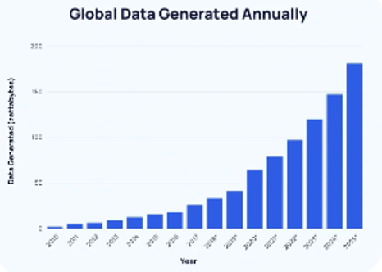


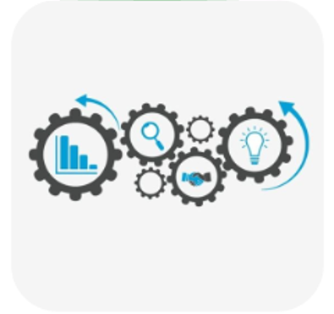


INTRODUCCIÓN
Plataformas digitales
saturadas de datos
Usuarios ante un abrumador
volumen de contenido
Crecimiento de Información
Dificultad de localización
De contenido relevante y de calidad
Emergen los SR como solución

Slide 3
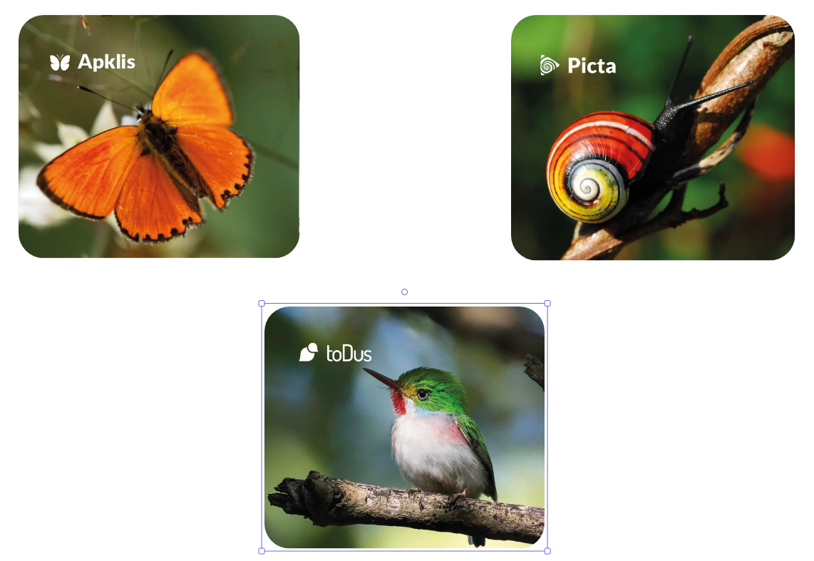
INTRODUCCIÓN
En Cuba ya existen plataformas que enfrentan este crecimiento de información.
Notes:
Debido a la gran afluencia de personal a la que se ve expuesta la universidad diariamete y con el objetivo de mantener la institución segura se tomo la iniciativa de realizar una plataforma para la creación de solapines de los ciudadanos que pertenecen a la misma

Slide 4




PROBLEMÁTICA
Visibilidad limitada de
contenido menos conocido
Preferencias de
los usuarios
Personalización
Rendimiento
Notes:
Actualmente, el sistema enfrenta problemas de obsolescencia tecnológica, falta de mantenimiento y riesgos de seguridad significativos.
En primer lugar, el sistema IDBIOACCESS v2.0 se diseñó utilizando tecnologías obsoletas como .Net y el sistema operativo Windows 7, los cuales han dejado de recibir soporte y actualizaciones de seguridad. Esto pone en riesgo la integridad y confidencialidad de los datos, ya que el sistema carece de protección contra nuevas vulnerabilidades y amenazas de seguridad.
Además, la falta de documentación adecuada y la dependencia de hardware y software obsoleto dificultan el mantenimiento y la actualización del sistema. Esto se ve exacerbado por la limitada disponibilidad de recursos informáticos y la falta de personal capacitado para gestionar el sistema de manera efectiva.
Otro problema importante es la falta de autenticación adecuada y controles de acceso en el sistema IDBIOACCESS v2.0. La asignación y gestión de roles carecen de flexibilidad, lo que resulta en privilegios inapropiados y riesgos de acceso no autorizado. Además, el sistema no controla adecuadamente la autenticación concurrente, lo que podría permitir a los usuarios abrir sesión desde múltiples dispositivos simultáneamente, comprometiendo la integridad y confidencialidad de los datos.

Slide 5

PROBLEMA A RESOLVER
¿Cómo contribuir al mejoramiento de la personalización y visibilidad del contenido en las plataformas del proyecto Z17?

Slide 6
DISEÑO TEÓRICO DE LA INVESTIGACIÓN
Objeto de estudio
El Sistema de recomendación para las plataformas Picta, Todus y Apklis.
Objetivo general
Desarrollar un sistema de recomendaciones que contribuya al mejoramiento de la personalización y visibilidad del contenido en las plataformas del proyecto Z17.
Campo de acción
Los sistemas de recomendaciones.

Slide 7
TAREAS DE INVESTIGACIÓN
Elaboración del estado del arte de los sistemas de recomendación y los principales conceptos y elementos teóricos del tema.
Descripción y modelación de los artefactos generados durante el desarrollo de la solución propuesta.
Implementación de las principales funcionalidades de la solución informática propuesta.
Análisis de los resultados arrojados de las pruebas realizadas para evaluar el rendimiento y precisión del sistema de recomendación.

Slide 8

¿Que es Deep Learning ?
Campo de la
inteligencia artificial (IA).
Redes neuronales de
múltiples capas.
Se inspira en el funcionamiento
del cerebro humano.
Analizar y extraer
características complejas de
grandes volúmenes de datos.
Aprendizaje de patrones
abstractos.
Notes:
El Sistema de Identificación Nacional de Venezuela: Gestionado por el Servicio Administrativo de Identificación, Migración y Extranjería (SAIME), este sistema emite cédulas de identidad para diversos usos oficiales. Utiliza usuario y contraseña para la autenticación, pero presenta vulnerabilidades en su infraestructura de seguridad. La falta de actualizaciones y mecanismos de monitoreo limita su eficacia y lo hace inadecuado para IDBIOACCESS 2.0.
Cl@ve: Cl@ve es un sistema integral para el acceso electrónico a servicios públicos, utilizando usuario, contraseña y un pin de seguridad enviado por SMS para autenticación. Ofrece una gestión efectiva de roles y es resistente a ataques cibernéticos, pero su costo y modelo de licenciamiento lo hacen inviable para IDBIOACCESS 2.0. A pesar de su robustez, no cumple completamente con las necesidades específicas del sistema propuesto.
Sistema único de Identificación Nacional (SUIN): El SUIN es una plataforma crucial en Cuba para la inscripción e identificación de personas naturales, pero carece de mecanismos de autenticación y gestión de accesos y roles, lo que aumenta el riesgo de seguridad. La falta de mantenimiento y actualizaciones lo hace vulnerable, y por estas razones, no es adecuado para IDBIOACCESS 2.0.
ENZONA: ENZONA es una plataforma de pago virtual en Cuba que utiliza autenticación de doble factor (usuario, contraseña y token móvil) para transacciones financieras. Aunque ofrece una seguridad robusta y gestión de roles adecuada para operaciones financieras, su enfoque y funcionalidades no son compatibles con las necesidades de un sistema de identificación como IDBIOACCESS 2.0.

Slide 9
Sistemas de Recomendaciones
Basado en Contenido
Basado en Filtrado colaborativo
Basado en Popularidad
Basado en Filtrado Demográfico
Conversacionales
Híbridos
Notes:
El Sistema de Identificación Nacional de Venezuela: Gestionado por el Servicio Administrativo de Identificación, Migración y Extranjería (SAIME), este sistema emite cédulas de identidad para diversos usos oficiales. Utiliza usuario y contraseña para la autenticación, pero presenta vulnerabilidades en su infraestructura de seguridad. La falta de actualizaciones y mecanismos de monitoreo limita su eficacia y lo hace inadecuado para IDBIOACCESS 2.0.
Cl@ve: Cl@ve es un sistema integral para el acceso electrónico a servicios públicos, utilizando usuario, contraseña y un pin de seguridad enviado por SMS para autenticación. Ofrece una gestión efectiva de roles y es resistente a ataques cibernéticos, pero su costo y modelo de licenciamiento lo hacen inviable para IDBIOACCESS 2.0. A pesar de su robustez, no cumple completamente con las necesidades específicas del sistema propuesto.
Sistema único de Identificación Nacional (SUIN): El SUIN es una plataforma crucial en Cuba para la inscripción e identificación de personas naturales, pero carece de mecanismos de autenticación y gestión de accesos y roles, lo que aumenta el riesgo de seguridad. La falta de mantenimiento y actualizaciones lo hace vulnerable, y por estas razones, no es adecuado para IDBIOACCESS 2.0.
ENZONA: ENZONA es una plataforma de pago virtual en Cuba que utiliza autenticación de doble factor (usuario, contraseña y token móvil) para transacciones financieras. Aunque ofrece una seguridad robusta y gestión de roles adecuada para operaciones financieras, su enfoque y funcionalidades no son compatibles con las necesidades de un sistema de identificación como IDBIOACCESS 2.0.

Slide 10



ESTUDIO DE SOLUCIONES SIMILARES
Sistema de recomendación
de Youtube.
Sistema de recomendación
de Netflix.
Sistema de recomendación
de Google Play Store.
Notes:
El Sistema de Identificación Nacional de Venezuela: Gestionado por el Servicio Administrativo de Identificación, Migración y Extranjería (SAIME), este sistema emite cédulas de identidad para diversos usos oficiales. Utiliza usuario y contraseña para la autenticación, pero presenta vulnerabilidades en su infraestructura de seguridad. La falta de actualizaciones y mecanismos de monitoreo limita su eficacia y lo hace inadecuado para IDBIOACCESS 2.0.
Cl@ve: Cl@ve es un sistema integral para el acceso electrónico a servicios públicos, utilizando usuario, contraseña y un pin de seguridad enviado por SMS para autenticación. Ofrece una gestión efectiva de roles y es resistente a ataques cibernéticos, pero su costo y modelo de licenciamiento lo hacen inviable para IDBIOACCESS 2.0. A pesar de su robustez, no cumple completamente con las necesidades específicas del sistema propuesto.
Sistema único de Identificación Nacional (SUIN): El SUIN es una plataforma crucial en Cuba para la inscripción e identificación de personas naturales, pero carece de mecanismos de autenticación y gestión de accesos y roles, lo que aumenta el riesgo de seguridad. La falta de mantenimiento y actualizaciones lo hace vulnerable, y por estas razones, no es adecuado para IDBIOACCESS 2.0.
ENZONA: ENZONA es una plataforma de pago virtual en Cuba que utiliza autenticación de doble factor (usuario, contraseña y token móvil) para transacciones financieras. Aunque ofrece una seguridad robusta y gestión de roles adecuada para operaciones financieras, su enfoque y funcionalidades no son compatibles con las necesidades de un sistema de identificación como IDBIOACCESS 2.0.

Slide 11

ESTUDIO DE SOLUCIONES SIMILARES
Subsistema de recomendación de información para el buscador cubano Orión
Módulo Recomendaciones del sistema para repositorios digitales REPXOS 3.0
Desarrollo del Sistema de Recomendación de equipos de investigación para tesis de grado
Notes:
El Sistema de Identificación Nacional de Venezuela: Gestionado por el Servicio Administrativo de Identificación, Migración y Extranjería (SAIME), este sistema emite cédulas de identidad para diversos usos oficiales. Utiliza usuario y contraseña para la autenticación, pero presenta vulnerabilidades en su infraestructura de seguridad. La falta de actualizaciones y mecanismos de monitoreo limita su eficacia y lo hace inadecuado para IDBIOACCESS 2.0.
Cl@ve: Cl@ve es un sistema integral para el acceso electrónico a servicios públicos, utilizando usuario, contraseña y un pin de seguridad enviado por SMS para autenticación. Ofrece una gestión efectiva de roles y es resistente a ataques cibernéticos, pero su costo y modelo de licenciamiento lo hacen inviable para IDBIOACCESS 2.0. A pesar de su robustez, no cumple completamente con las necesidades específicas del sistema propuesto.
Sistema único de Identificación Nacional (SUIN): El SUIN es una plataforma crucial en Cuba para la inscripción e identificación de personas naturales, pero carece de mecanismos de autenticación y gestión de accesos y roles, lo que aumenta el riesgo de seguridad. La falta de mantenimiento y actualizaciones lo hace vulnerable, y por estas razones, no es adecuado para IDBIOACCESS 2.0.
ENZONA: ENZONA es una plataforma de pago virtual en Cuba que utiliza autenticación de doble factor (usuario, contraseña y token móvil) para transacciones financieras. Aunque ofrece una seguridad robusta y gestión de roles adecuada para operaciones financieras, su enfoque y funcionalidades no son compatibles con las necesidades de un sistema de identificación como IDBIOACCESS 2.0.

Slide 12




ESTUDIO DE SOLUCIONES SIMILARES
Basdo en Deep Learning
Personalización
Preferencias de usuarios
Enfoque hibrido
Notes:
El Sistema de Identificación Nacional de Venezuela: Gestionado por el Servicio Administrativo de Identificación, Migración y Extranjería (SAIME), este sistema emite cédulas de identidad para diversos usos oficiales. Utiliza usuario y contraseña para la autenticación, pero presenta vulnerabilidades en su infraestructura de seguridad. La falta de actualizaciones y mecanismos de monitoreo limita su eficacia y lo hace inadecuado para IDBIOACCESS 2.0.
Cl@ve: Cl@ve es un sistema integral para el acceso electrónico a servicios públicos, utilizando usuario, contraseña y un pin de seguridad enviado por SMS para autenticación. Ofrece una gestión efectiva de roles y es resistente a ataques cibernéticos, pero su costo y modelo de licenciamiento lo hacen inviable para IDBIOACCESS 2.0. A pesar de su robustez, no cumple completamente con las necesidades específicas del sistema propuesto.
Sistema único de Identificación Nacional (SUIN): El SUIN es una plataforma crucial en Cuba para la inscripción e identificación de personas naturales, pero carece de mecanismos de autenticación y gestión de accesos y roles, lo que aumenta el riesgo de seguridad. La falta de mantenimiento y actualizaciones lo hace vulnerable, y por estas razones, no es adecuado para IDBIOACCESS 2.0.
ENZONA: ENZONA es una plataforma de pago virtual en Cuba que utiliza autenticación de doble factor (usuario, contraseña y token móvil) para transacciones financieras. Aunque ofrece una seguridad robusta y gestión de roles adecuada para operaciones financieras, su enfoque y funcionalidades no son compatibles con las necesidades de un sistema de identificación como IDBIOACCESS 2.0.

Slide 13



METODOLOGÍA
Inicio
AUP UCI
ESCENARIO 2
Ejecución
Cierre

Slide 14








TECNOLOGIAS Y HERRAMIENTAS
Cliente
JavaScript versión ECMASCRIPT(ES) 2024
HTML versión 5.0
CSS versión 3.0
Servidor
Python versión 3.11.9
MongoDB versión 6.0.3
FastAPI versión 0.115.0

Slide 15





TECNOLOGIAS Y HERRAMIENTAS
Keras v2.15.0
Pandas v2.2.3
Tensorflow v2.15.0
Tensorflow
Recommenders v0.7.3
Numpy v1.26.4

Slide 16




TECNOLOGIAS Y HERRAMIENTAS
Herramienta de Modelado
Lenguaje de Modelado
Visual Paradigm versión 17.2
UML versión 2.0
Sistema de control de versiones
Repositorio de control de versiones
versión 2.25.1

Slide 17
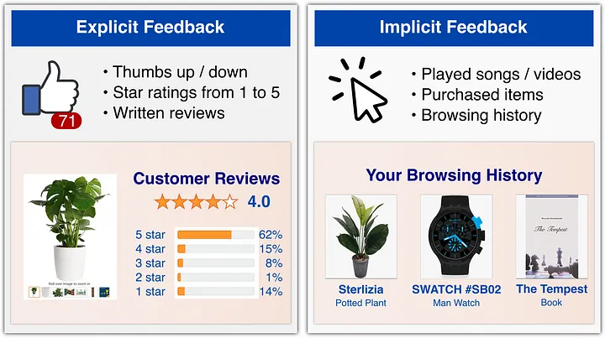
PROPUESTA DE SOLUCIÓN
Retroalimentación
Notes:
Como parte de la ingeniería de requisitos, utilizando técnicas como entrevista y la lluvia de ideas se llegó a 19 requisitos funcionales y 33 no funcionales .

Slide 18



PROPUESTA DE SOLUCIÓN
Etapas
Generación de Candidatos
Clasificación
Re-Clasificación
Notes:
Como parte de la ingeniería de requisitos, utilizando técnicas como entrevista y la lluvia de ideas se llegó a 19 requisitos funcionales y 33 no funcionales .

Slide 19
PROPUESTA DE SOLUCIÓN
Etapa
Recuperación / Búsqueda
Generación de Candidatos
Realizado por 1 Modelo
Datos Implícitos
X cantidad de candidatos
Notes:
Como parte de la ingeniería de requisitos, utilizando técnicas como entrevista y la lluvia de ideas se llegó a 19 requisitos funcionales y 33 no funcionales .

Slide 20
PROPUESTA DE SOLUCIÓN
Etapa
Clasificación
Recibe las candidatos
de la etapa anterior
Ordenamiento de
candidatos
Datos Explícitos
X cantidad de candidatos
Notes:
Como parte de la ingeniería de requisitos, utilizando técnicas como entrevista y la lluvia de ideas se llegó a 19 requisitos funcionales y 33 no funcionales .

Slide 21
PROPUESTA DE SOLUCIÓN
Etapa
Recibe las candidatos
de la etapa anterior
Re-Clasificación
Equidad
Diversidad
Actualidad
Da como salida las
recomendaciones
del sistema
Notes:
Como parte de la ingeniería de requisitos, utilizando técnicas como entrevista y la lluvia de ideas se llegó a 19 requisitos funcionales y 33 no funcionales .

Slide 22

PROPUESTA DE SOLUCIÓN
Modelos de Deep Learning
Notes:
Como parte de la ingeniería de requisitos, utilizando técnicas como entrevista y la lluvia de ideas se llegó a 19 requisitos funcionales y 33 no funcionales .

Slide 23
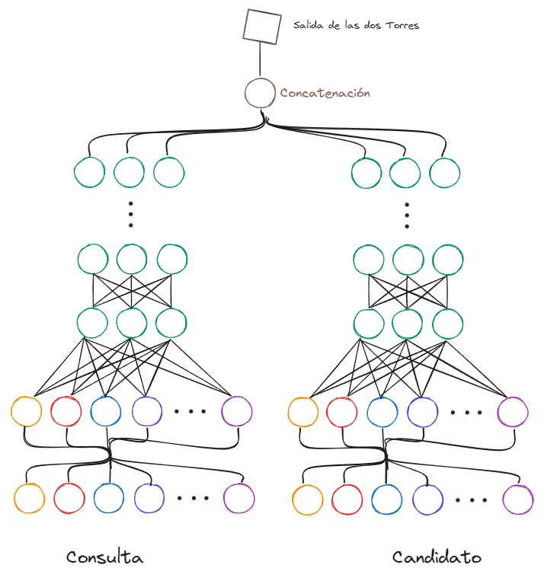
PROPUESTA DE SOLUCIÓN
Modelo de
Dos Torres
Notes:
Como parte de la ingeniería de requisitos, utilizando técnicas como entrevista y la lluvia de ideas se llegó a 19 requisitos funcionales y 33 no funcionales .

Slide 24
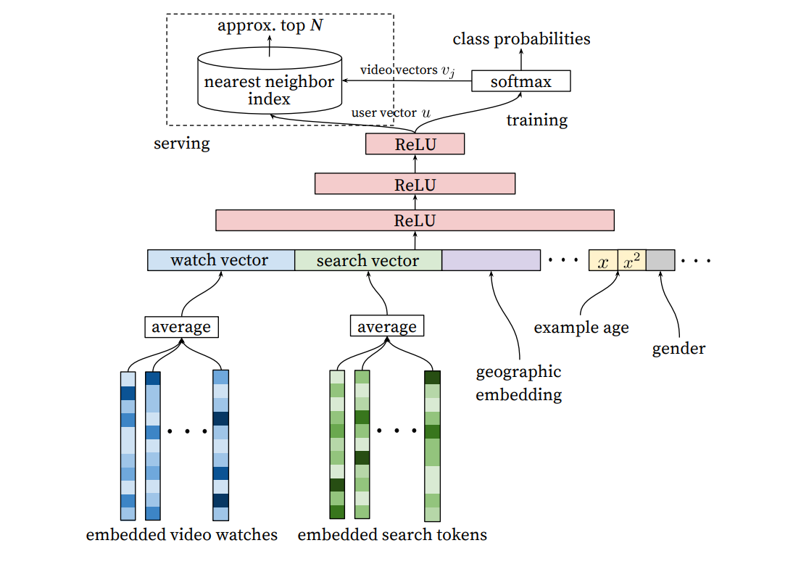
PROPUESTA DE SOLUCIÓN
Modelo de
dos Torres
Modelo de
Recuperación
Notes:
Como parte de la ingeniería de requisitos, utilizando técnicas como entrevista y la lluvia de ideas se llegó a 19 requisitos funcionales y 33 no funcionales .

Slide 25
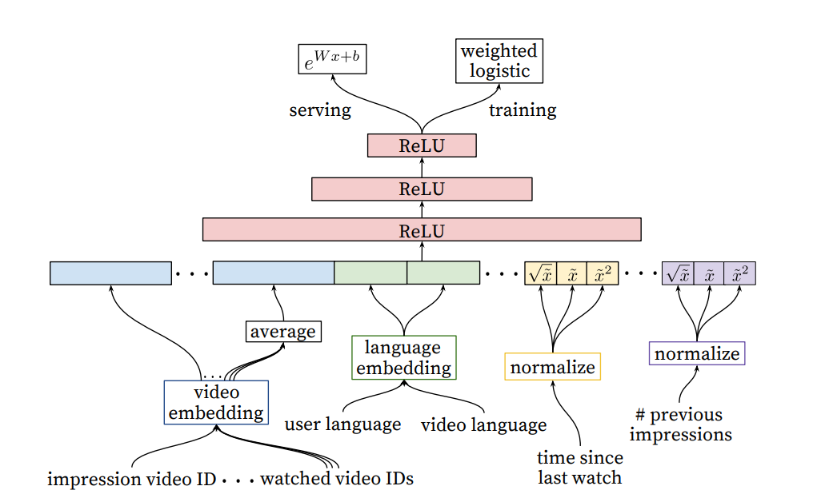
PROPUESTA DE SOLUCIÓN
Modelo de
dos Torres
Modelo Clasificación
Notes:
Como parte de la ingeniería de requisitos, utilizando técnicas como entrevista y la lluvia de ideas se llegó a 19 requisitos funcionales y 33 no funcionales .

Slide 26
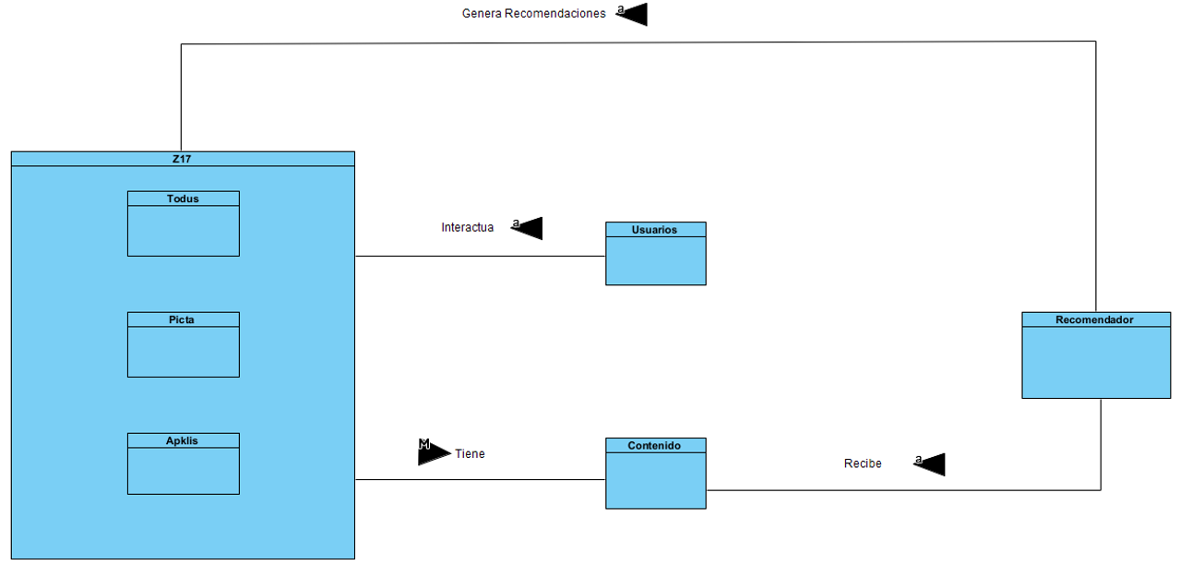
MODELO CONCEPTUAL
Notes:
Como parte de la ingeniería de requisitos, utilizando técnicas como entrevista y la lluvia de ideas se llegó a 19 requisitos funcionales y 33 no funcionales .

Slide 27
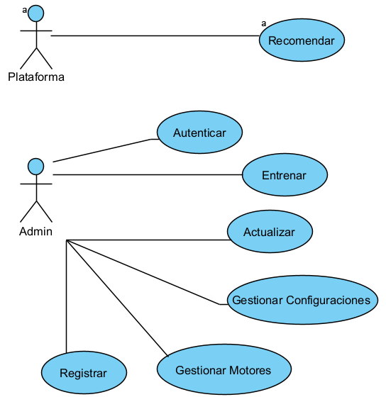
Casos de uso
Notes:
Como parte de la ingeniería de requisitos, utilizando técnicas como entrevista y la lluvia de ideas se llegó a 19 requisitos funcionales y 33 no funcionales .

Slide 28

REQUISITOS FUNCIONALES
Como parte de la ingeniería de requisitos, utilizando técnicas como la entrevista se llegó a 13 requisitos funcionales y 12 no funcionales.
Notes:
Como parte de la ingeniería de requisitos, utilizando técnicas como entrevista y la lluvia de ideas se llegó a 19 requisitos funcionales y 33 no funcionales .

Slide 29
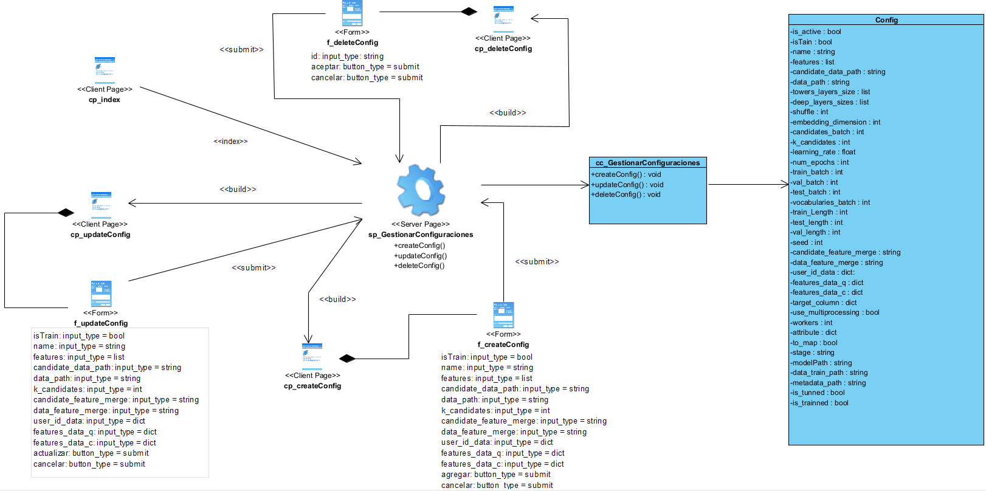
DIAGRAMA DE CLASES CON ESTEREOTIPOS WEBS
Notes:
Como parte de la ingeniería de requisitos, utilizando técnicas como entrevista y la lluvia de ideas se llegó a 19 requisitos funcionales y 33 no funcionales .

Slide 30
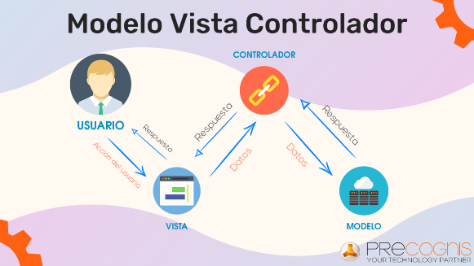

DISEÑO ARQUITECTÓNICO
Modelo
Controlador
Vista
Notes:
Aumentar el tamaño de las letras solo dentro de los círculos azule y tipo e letra arial

Slide 31
PATRONES DE DISEÑO
Patrones GRASP
Patrones GoF
Experto
Singleton
Creador
Template Method
Controlador
Notes:
Hacerlo de otra manera

Slide 32
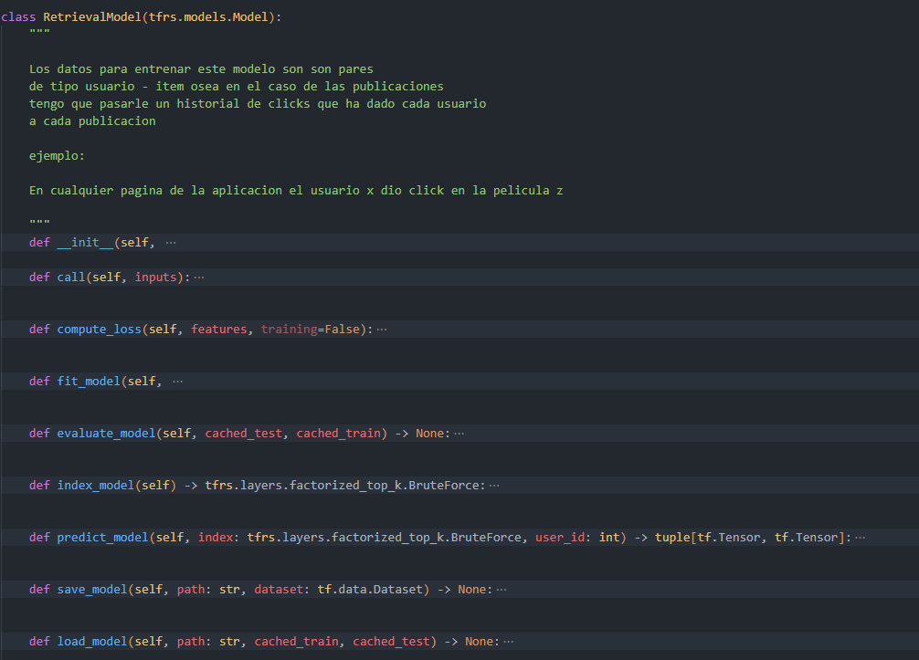
PATRONES DE DISEÑO
Experto
Notes:
Hacerlo de otra manera

Slide 33
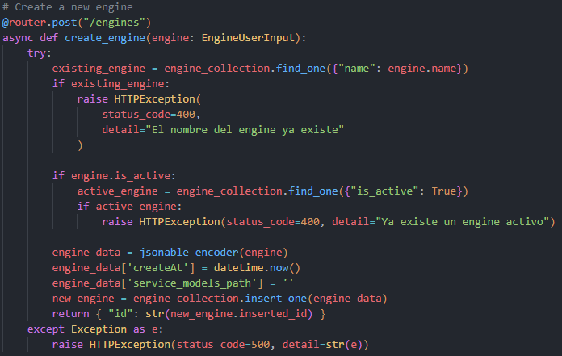
PATRONES DE DISEÑO
Controlador
Notes:
Hacerlo de otra manera

Slide 34
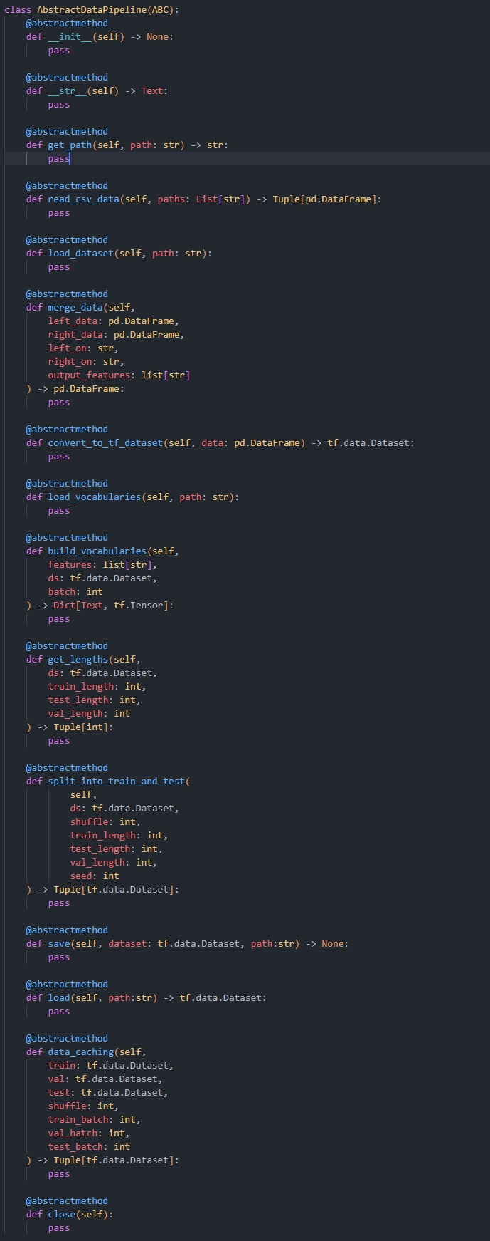
PATRONES DE DISEÑO
Template Method
Notes:
Hacerlo de otra manera

Slide 35
CONCLUSIONES
Dado el estudio del marco teórico se logró llegar a una solución que cumpla todas las necesidades establecidas por el cliente y la descripción del Sistema de solución permitió tener un amplio entendimiento del mismo.
Con la definición de la arquitectura, los patrones de diseño y los estándares de codificación se logró el empleo de buenas prácticas para la implementación del Sistema de recomendaciones.

Slide 36
Implementación de un Sistema de Recomendación basado en Deep Learning para las plataformas del proyecto z17.
Trabajo de Diploma para optar por el título de
Ingeniero en Ciencias Informáticas
Autor:
Alejandro Figueroa Rodríguez
Tutor: mSc. Yadier Perdomo Cuevas
msc. Aneyty Martin García

